Slide 1
Mathematik 10 Abels

Slide 2

$x^{4}=16$
$x^{4}=−16$
$x^{3}=27$
$x^{3}=−27$

Slide 3
Wie löse ich Gleichungen mit Potenzen ?

Slide 4
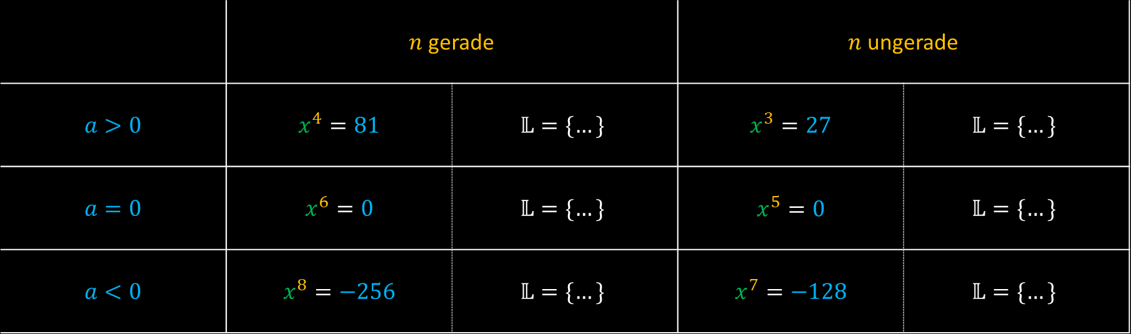

Potenzgleichungen
Eine Gleichung der Form $x^{n}=a$ mit $n≥2$ und $a∈ℝ$ nennt man Potenzgleichung.
 | $n$ gerade |  | $n$ ungerade
$a>0$ | $x^{4}=81$ | $$𝕃=\{…\}$$ | $x^{3}=27$ | $$𝕃=\{…\}$$
$a=0$ | $x^{6}=0$ | $$𝕃=\{…\}$$ | $x^{5}=0$ | $$𝕃=\{…\}$$
$a<0$ | $x^{8}=−256$ | $$𝕃=\{…\}$$ | $x^{7}=−128$ | $$𝕃=\{…\}$$

Slide 5
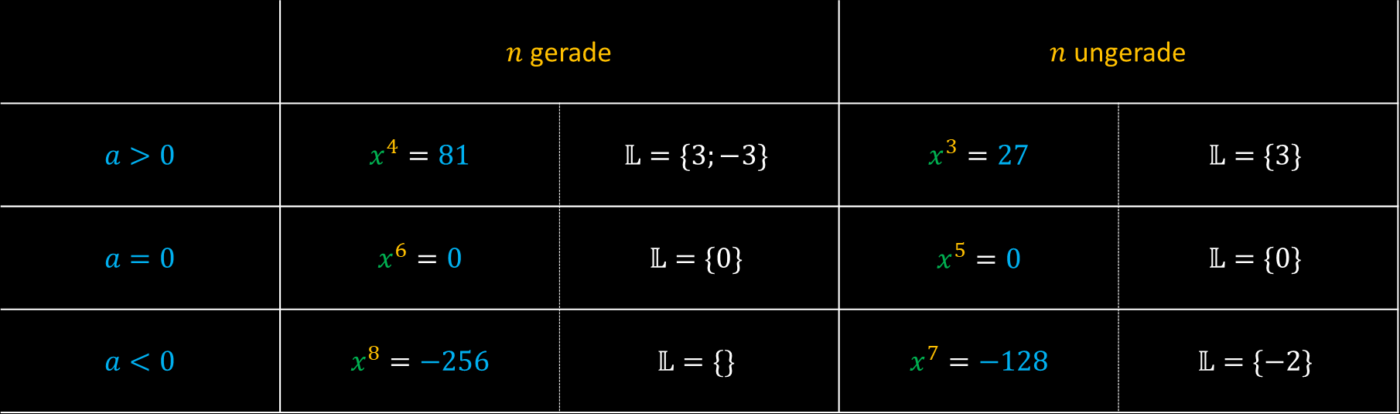
Potenzgleichungen
Eine Gleichung der Form $x^{n}=a$ mit $n≥2$ und $a∈ℝ$ nennt man Potenzgleichung.
 | $n$ gerade |  | $n$ ungerade
$a>0$ | $x^{4}=81$ | $$𝕃=\{3;−3\}$$ | $x^{3}=27$ | $$𝕃=\{3\}$$
$a=0$ | $x^{6}=0$ | $$𝕃=\{0\}$$ | $x^{5}=0$ | $$𝕃=\{0\}$$
$a<0$ | $x^{8}=−256$ | $$𝕃=\{\}$$ | $x^{7}=−128$ | $$𝕃=\{−2\}$$

Slide 6
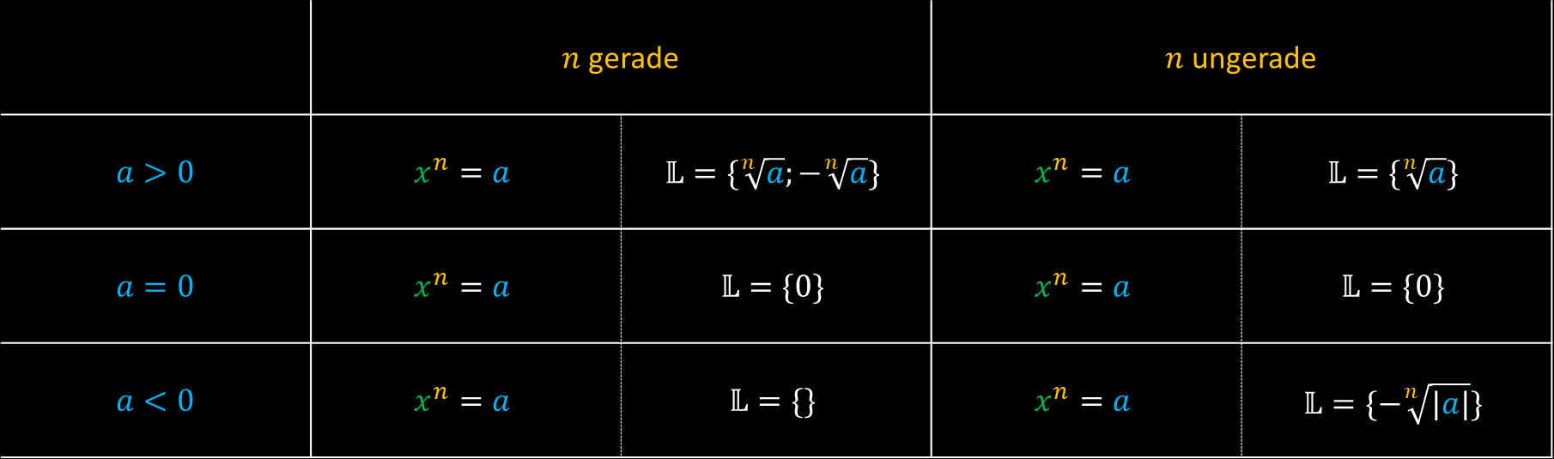
Potenzgleichungen
Eine Gleichung der Form $x^{n}=a$ mit $n≥2$ und $a∈ℝ$ nennt man Potenzgleichung.
 | $n$ gerade |  | $n$ ungerade
$a>0$ | $$x^{n}=a$$ | $$𝕃=\{\sqrt[n]{a};−\sqrt[n]{a}\}$$ | $$x^{n}=a$$ | $$𝕃=\{\sqrt[n]{a}\}$$
$a=0$ | $$x^{n}=a$$ | $$𝕃=\{0\}$$ | $$x^{n}=a$$ | $$𝕃=\{0\}$$
$a<0$ | $$x^{n}=a$$ | $$𝕃=\{\}$$ | $$x^{n}=a$$ | $$𝕃=\{−\sqrt[n]{|a|}\}$$

Slide 7
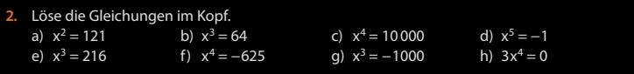
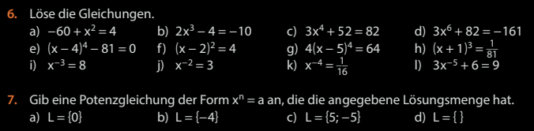
Fun43

Slide 8
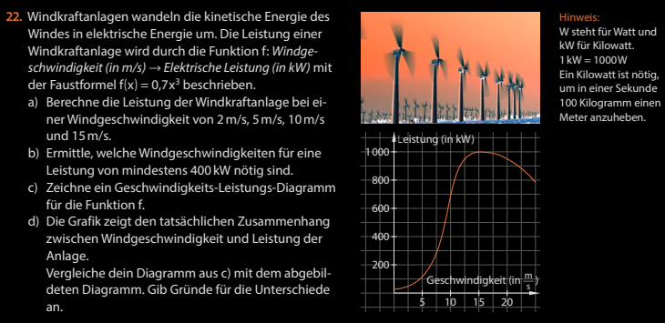
Fun47

